Slide 1
Využívaj energiu ekologicky! Malými činmi k veľkej obnove
PaedDr. Zuzana Čerkalová
učiteľka BIO – NEJ
Spojená škola sv. Jána Pavla II.
Dlhé hony 3522/2, Poprad

Slide 2
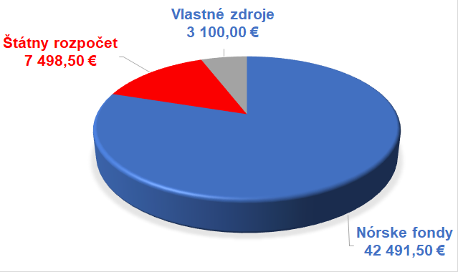
Základné informácie o projekte
Projekt číslo: ACC03P27
Program: Zmierňovanie a prispôsobovanie sa zmene klímy
Doba realizácie: 24 mesiacov: 02/2021 – 01/2023
Miesto realizácie: okresy Poprad a Kežmarok
Rozpočet projektu: 53 090,00 €

Slide 3
Ďakujeme Thank you
Nórske kráľovstvo
Ministerstvo životného prostredia SR

Slide 4
Malými činmi k veľkej obnove

Slide 5
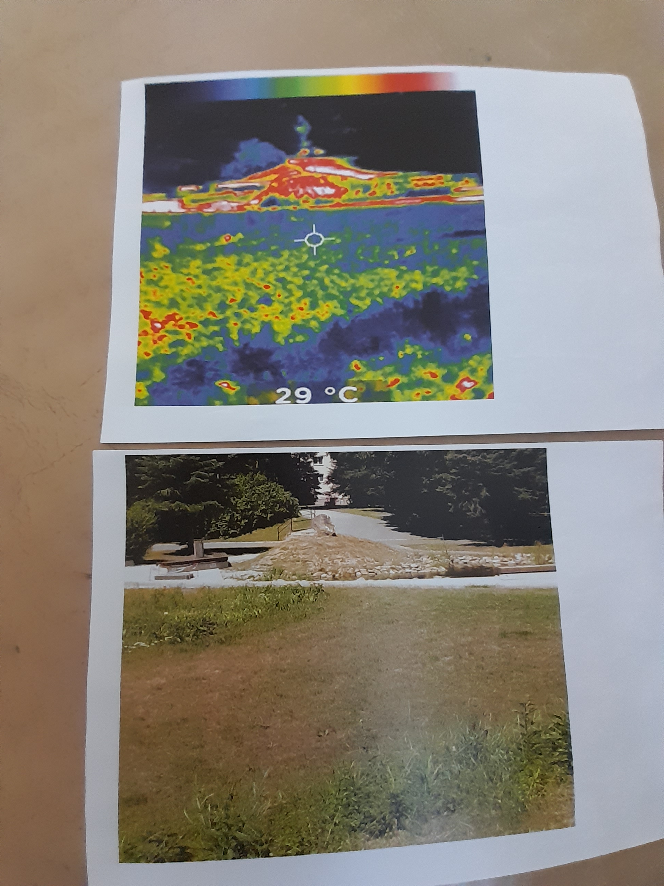
Vegetácia
tvorí biomasu
zachováva biodiverzitu (rôznorodosť rastlinných i živočíšnych druhov)
zabraňuje prehrievaniu prostredia
Kosenie porastov
elektrické kosačky = spotreba !!
benzínové kosačky = spotreba !!
živé kosačky ☺ = ďalší úžitok (mäso, mlieko, syr, vlna)

Slide 6
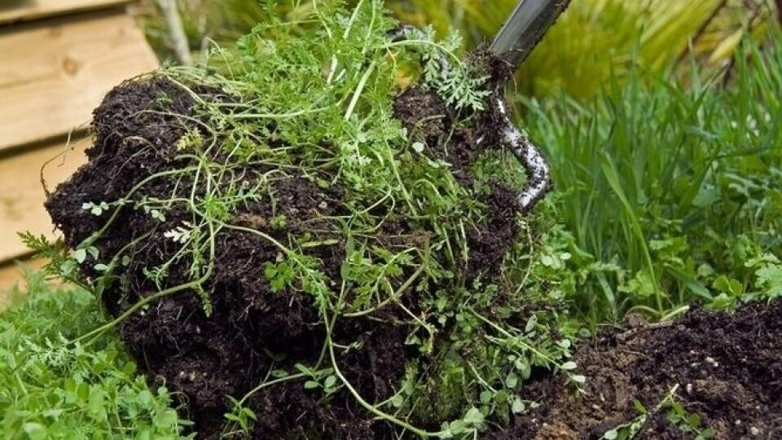
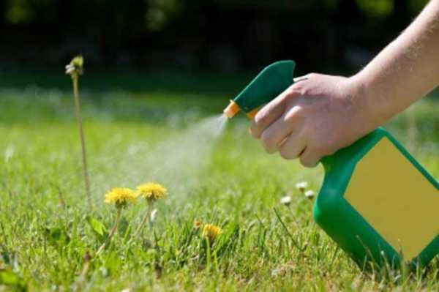
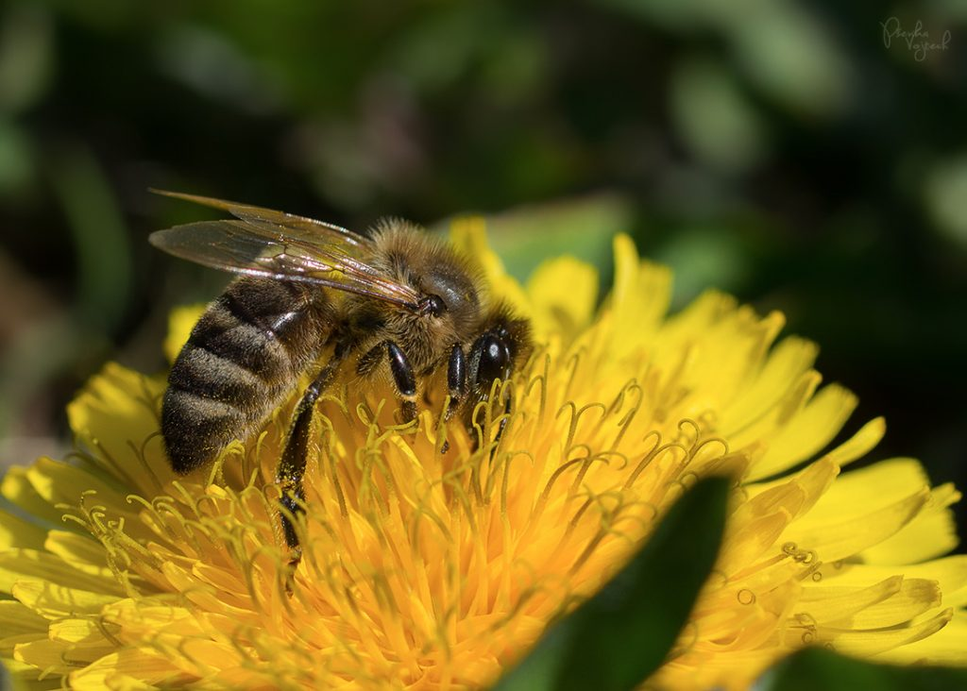
Záhrada
Zelené hnojenie
vytlačí z uvoľnených hriadok nevítanú burinu
ochráni pôdu pred nadmerným vysušovaním aj nadmerným vlhkom
rastliny pôdu obohatia o živiny aj o potrebný humus
Chemické hnojivá, postreky
ničia škodcov (?), ale aj ostatný potrebný hmyz
znižujú odolnosť rastlín a biodiverzitu
znečisťujú prostredie a tým škodia zdraviu
plastové obaly
cena a doprava (uhlíková stopa = C-stopa)

Slide 7
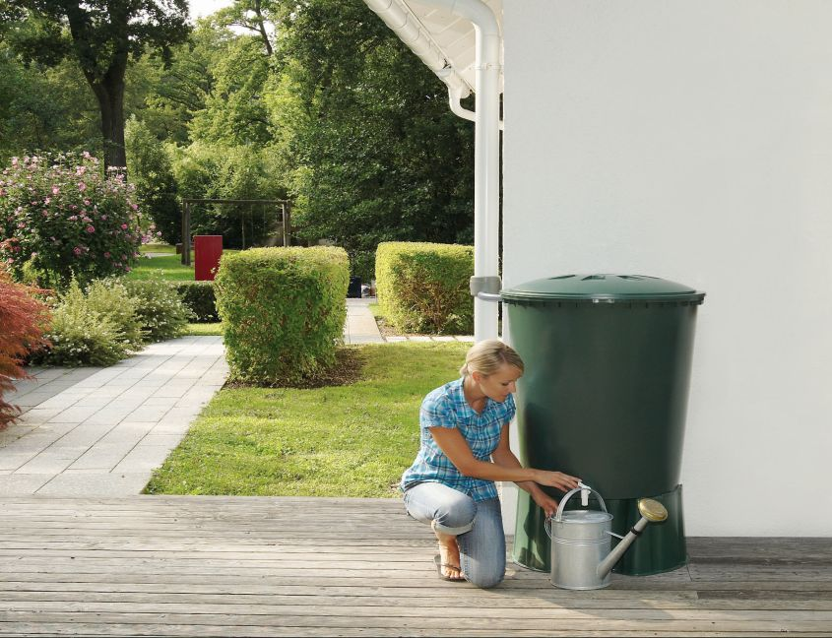
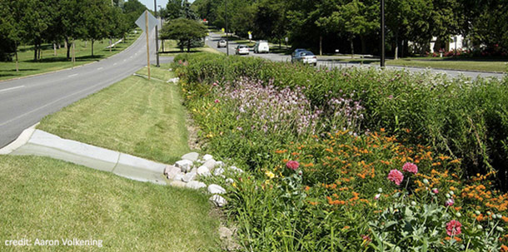
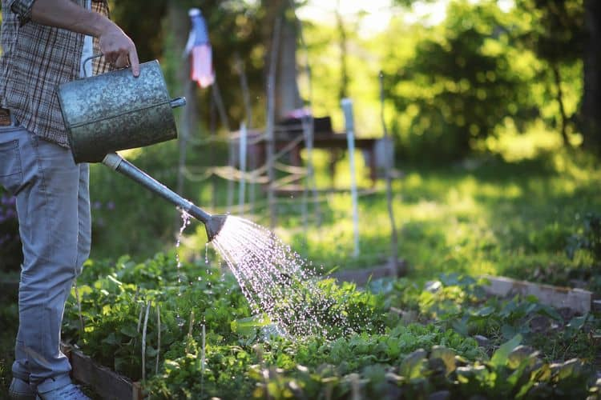
Záhrada
Zavlažovanie a zachytávanie dažďovej vody
záhradu, hriadky zalievame dažďovou vodou
dažďovú vodu odchytávame do nádob
budujeme dažďové záhrady
uprednostňujeme kvapkovú závlahu
Ušetríme tak veľa pitnej vody
a energie, pomocou ktorej ju čerpáme
alebo čistíme.

Slide 8
Stromy
1 smrek:
nárazovo zadrží 150 mm zrážok, t.j. 15 l vody na 1 m2 (1,5 vedra vody)
vyprodukuje 7 000 l kyslíka / 50 ľudí / deň
vyrobí sa z neho 80 000 papiera formátu A4
1 tona vytriedeného papiera zachráni 17 stromov.
Triedený papier môže byť 7 x recyklovaný.

Slide 9
Papier
Cestovné lístky 12 : 1 / týždeň
12 cestovných lístkov = autobusová doprava (AD)
2 lístky denne → 10 lístkov / 5 pracovných dní + 2 x dobytie kreditu
1 týždenný lístok = ŽSSR
Jeden lístok AD aj ŽSSR = 8 x 5,5 cm (14 lístkov / A4)
Úlohy:
1. Koľko cestovných lístkov AD a ŽSSR vyrobíme z 1 papiera formátu A4? Papier formátu A4 = 21 x 30 cm.
2. Koľko cestovných lístkov AD a ŽSSR bude potrebovať jeden cestujúci vo februári a koľko v marci?
3. Analyzujte výsledky úlohy 1 a 2. Vyslovte odporúčania pre prax.

Slide 10
Papier
Pečenie
1 plech na pečenie = 45 x 28 x 2 cm
1 balenie papiera na pečenie = 38 x 8 cm vystačí na 17,7 plechov.
Papier formátu A4 = 21 x 30 cm => 2,3 A4 / plech
Z 1 smreka sa vyrobí 80 000 papiera formátu A4.
Úloha:
Koľko stromov zachováme, ak plech na pečenie vymastíme tukom a posypeme múkou alebo strúhankou?

Slide 11
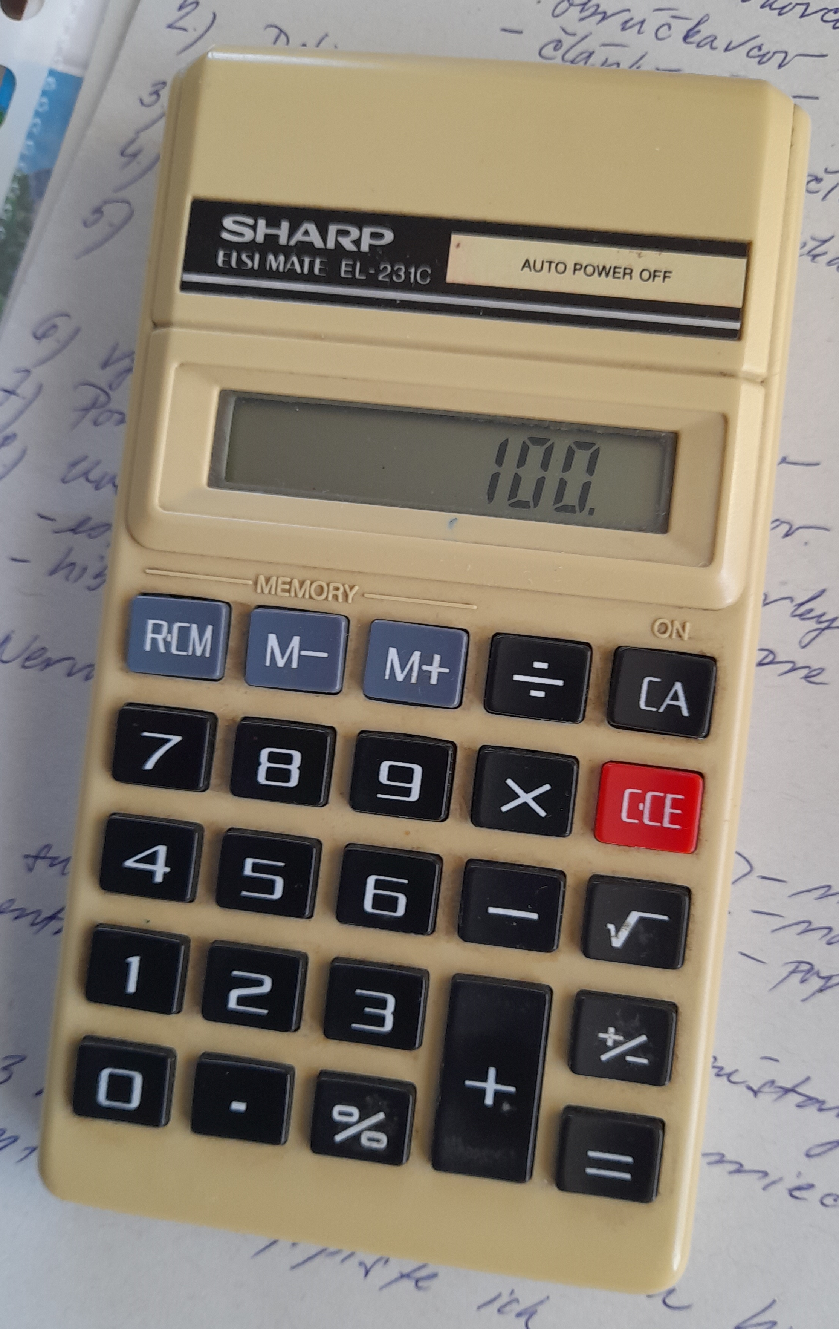
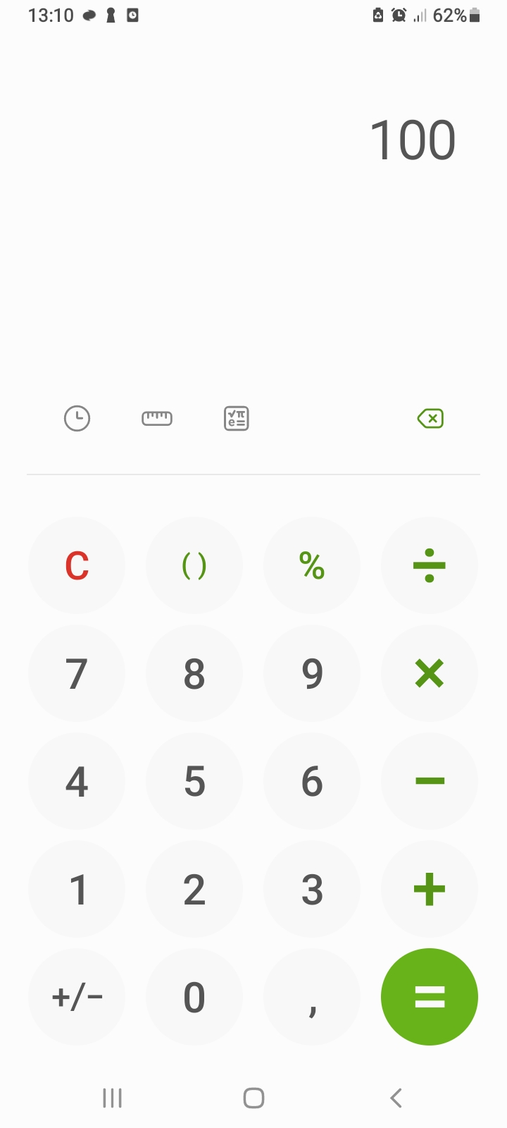
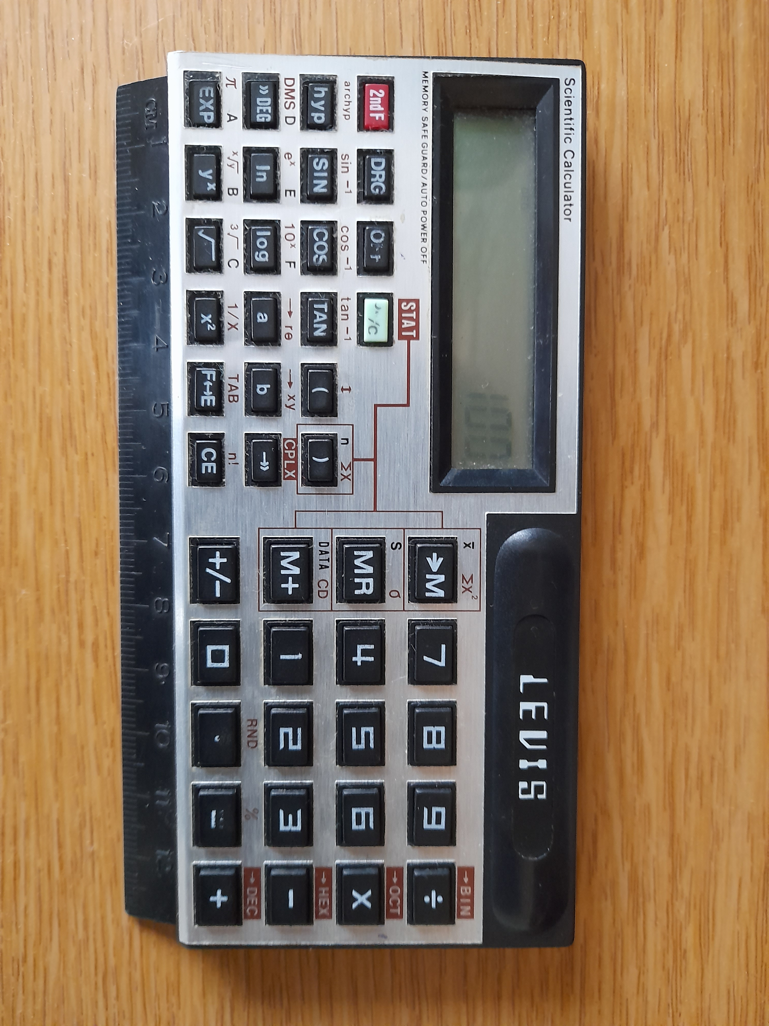
Kancelária
Kalkulačka
Všetky plnia rovnaký účel.
Sú všetky aj rovnako enviro náročne?
Kalkulačka v telefóne – cena telefónu v 100-kách eur. Výhoda: rýchlo dostupná („po ruke“). Nevýhody: spotreba baktérie telefónu, krátka životnosť telefónu, žiarenie obrazovky, funkcie strednej náročnosti.
Vedecká kalkulačka – cena 5 – 40 eur. Výhody: dlhšia životnosť výrobku, funkcie vyššej náročnosti. Nevýhoda: kúpa a výmena bateriek.
Solárna kalkulačka – cena 5 – 20 eur (obal z bambusu). Výhody: dlhodobá životnosť, energetická náročnosť len na jej výrobu. Nevýhoda: základné funkcie.

Slide 12
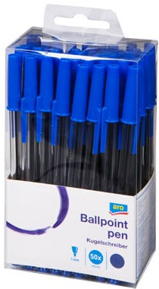
Kancelária
Akým perom píšeme? Máme možnosť voľby?
Jednorazové guľôčkové pero
+ vysoká ponuka
veľa odpadu, nie je tu zodpovednosť chrániť a udržiavať veci v kvalite a funkčnosti
výroba s neobnoviteľných surovín
často krát predávané zabalené vo viacerých obaloch = ďalší odpad
Guľôčkové pero s vymeniteľnou náplňou
+ dlhodobá životnosť
+ často krát kovový obal
+ zodpovednosť chrániť a udržiavať veci v kvalite a funkčnosti
menej odpadu, často krát recyklovateľný odpad

Slide 13
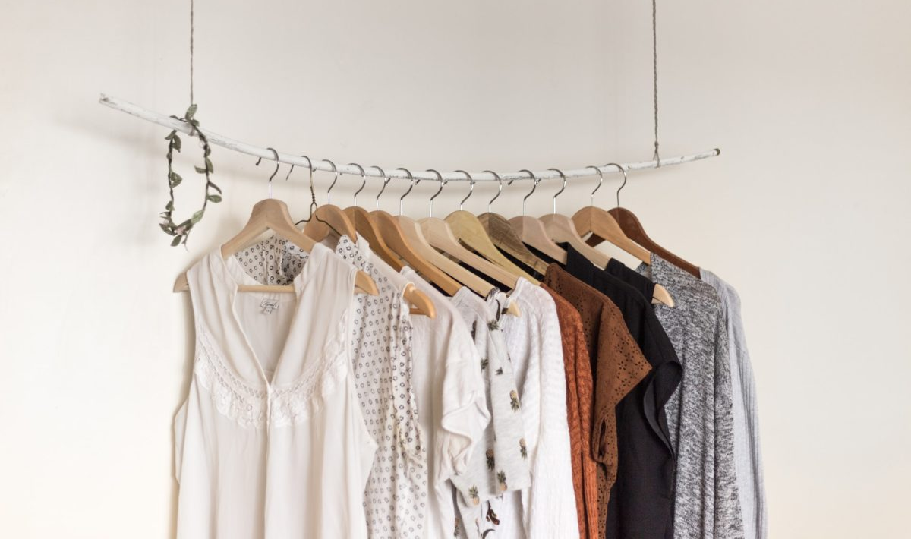
Obliekanie
Fast vs. slow fashion
Kvantita vs. kvalita
V EÚ sa ročne vyhodí 58 tón oblečenia.

Slide 14
Obliekanie
Vieme, čo nosíme?
Kvantita: syntetický materiál
+ rýchlejšia a finančne menej nákladná výroba => možno aj nižšia cena výrobku
+ dizajnovo pekné
ťažká a minimálne finančne ohodnotená práca zamestnancov fabrík predovšetkým tretích krajín
škodlivosť na zdravie človeka (častejší výskyt hlavne kožných ochorení)
vyššia enviro záťaž: výroba (voda, farbivá), recyklácia a doprava
„sériová“ výroba, krátkodobá udržateľnosť a životnosť výrobku

Slide 15
Obliekanie
Vieme, čo nosíme?
Kvalita: prírodný materiál, napr. ovčia vlna, ľan
+ hrejivý či vzdušný materiál = zdraviu prospešné
+ pekný a praktický dizajn
+ dlhodobá udržateľnosť a životnosť výrobku
+ lokálny výrobca = podpora lokálnej pracovnej sily (chovateľ oviec či pestovateľ ľanu; spracovateľ suroviny; výrobca a predajca oblečenia)
+ doprava na kratšiu vzdialenosť = nižšia C-stopa
- výroba s nižším počtom výrobkov = vyššia cena výrobku

Slide 16
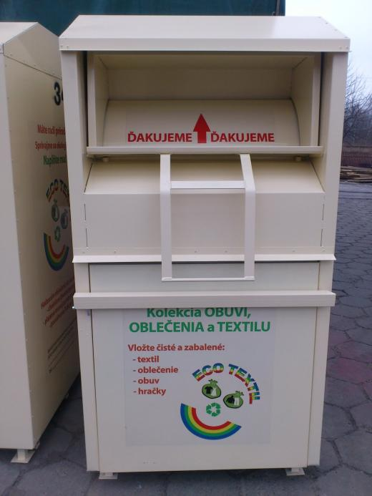
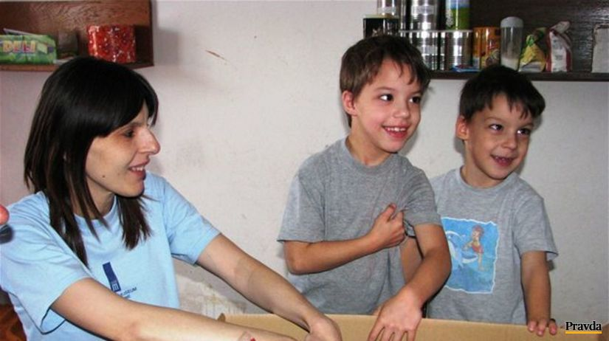
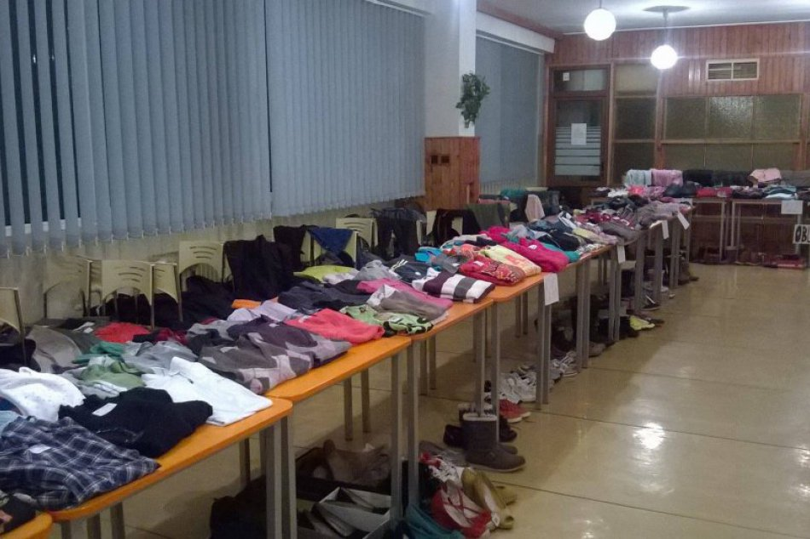
Obliekanie
Čo s oblečením, ktoré už nenosíme?
Úloha:
Analyzujte dôvody pre a proti k jednotlivým možnostiam:
A: Oblečenie vhodím do kontajnera na oblečenie, ktorý je v mojom meste či obci.
B: Oblečenie darujem charitatívnym organizáciám, ktoré ho posunú ľuďom v núdzi.
C: Oblečenie darujem priamo ľuďom, o ktorých viem, že ho potrebujú.
D: Oblečenie prinesiem na burzu oblečenia.
Zohľadnite tieto faktory:
Tvorba vzťahu človek s človekom.
Doprava oblečenia k adresátovi.

Slide 17
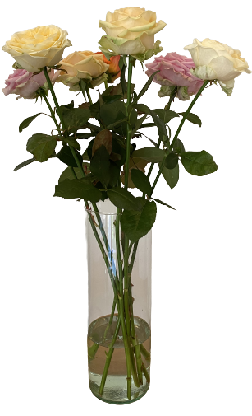
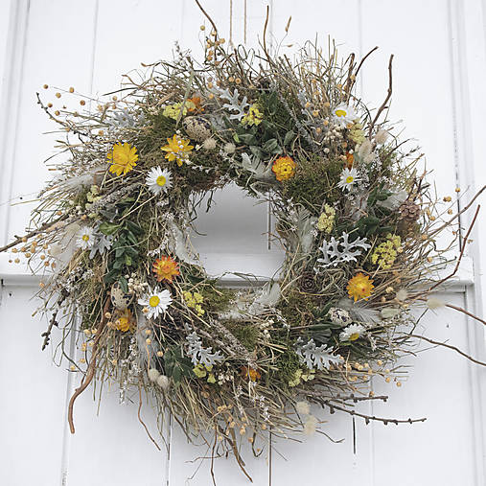
Výzdoba
Ktorú kyticu či veniec na dvere by ste chceli dostať a prečo?
Priraďte výhody a nevýhody ku kvetom vľavo a vpravo:
Kvety v ľavom stĺpci Kvety v pravom stĺpci
: esteticky pekné
: dlhá životnosť
: vôňa
: enviro škodlivé materiály a spracovanie odpadu
: doprava k zákazníkovi: vysoká C-stopa
: doprava: žiadna alebo len minimálna C-stopa
: poznávanie rastlinných druhov
: nevyhnutné pre ekosystém
: rôznorodé a vždy čerstvé
: nový kyslík ☺
: precvičovanie manuálnych zručnosti a kreativity
: energeticky náročná výroba

Slide 18
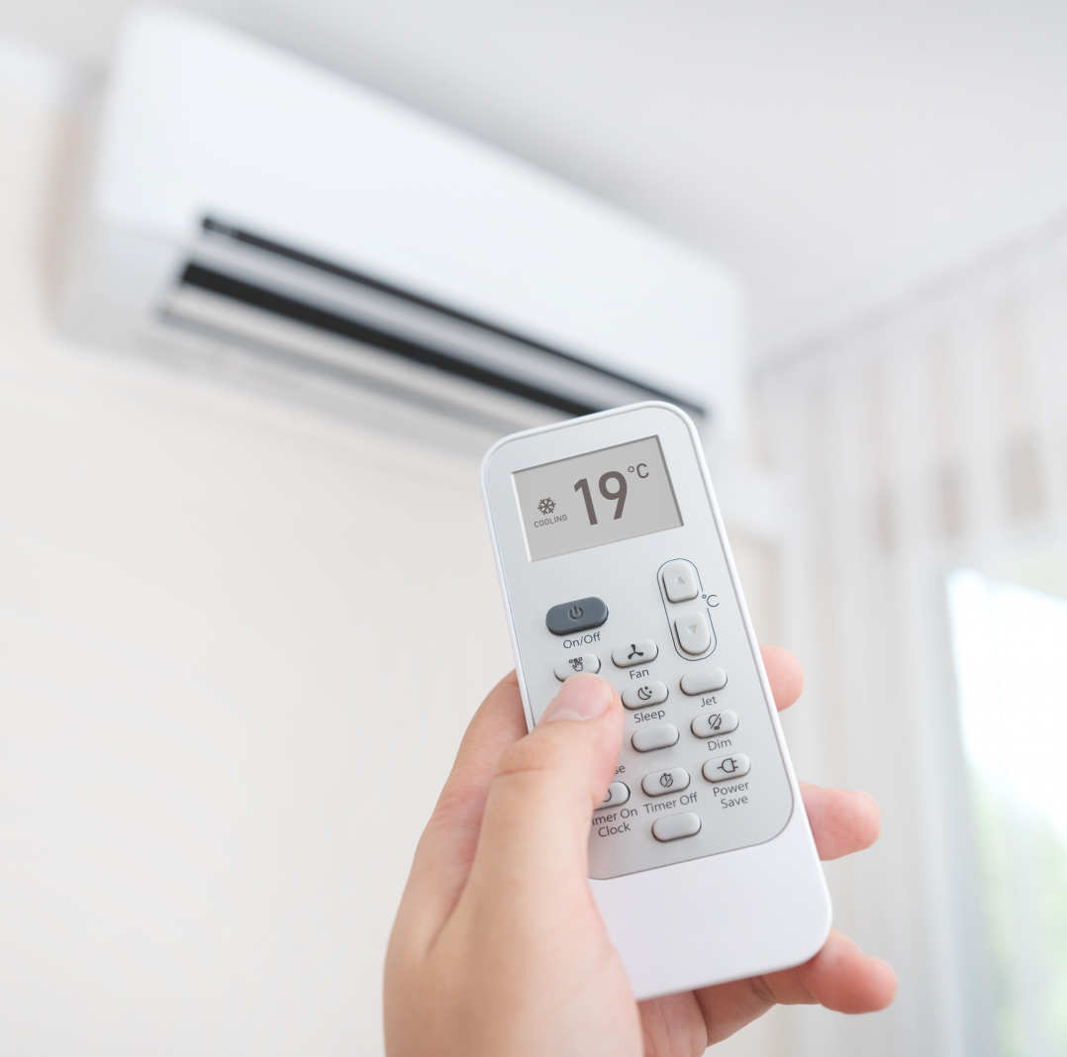
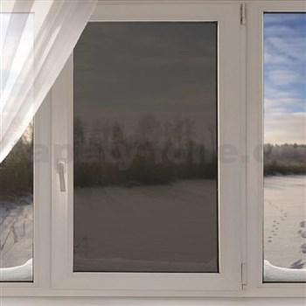
Horúce letné dni
Klimatizácia vs. fólie na ochranu proti slnku
Hľadiská na porovnanie:
A: zdravotné
B: ekologické = ohrievanie vonkajšieho prostredia
C: energetické = kWh
D: ekonomické = €
E: výrobné materiály a postupy
F: recyklácia
G: dosiahnutá teplota v izbe
H: estetické

Slide 19
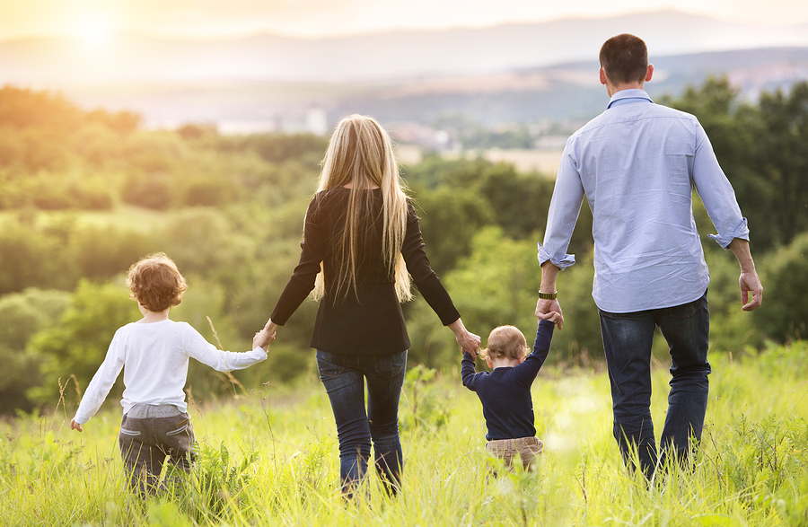

Slide 20
Spoločných úsilím k zelenej, konkurencieschopnej a inkluzívnej Európe

Slide 21
Ďakujeme za pozornosť

Slide 22
Thank you!
www.eeagrants.org Facebook, Twitter, LinkedIn, Instagram YouTube: EEANorwayGrants Mail: info-fmo@efta.int

